Slide 1
TIẾNG ANH
PHÁT TRIỂN NGHỀ NGHIỆP
ENGLISH FOR
CAREER DEVELOPMENT

Slide 2

Theo các bạn, tỉ lệ sinh viên tốt nghiệp ULIS có việc làm là bao nhiêu?
A. 100%
B. 97,29%
C. 92,12%
D. 89,92%

Slide 3




THÔNG TIN CHUNG
Tên học phần: Tiếng Anh Phát triển Nghề nghiệp
Số tín chỉ: 3
Mã môn học: ENG3090
Trình độ ngôn ngữ: B1
Ngôn ngữ giảng dạy: Tiếng Anh và tiếng Việt
Thời lượng khóa học: 45 giờ trên lớp và 90 giờ tự học
Độ dài: 11 tuần

Slide 4
1
Khóa học đem lại những lợi ích gì?
2
3

Slide 5
1
Khóa học đem lại những lợi ích gì?
2
3

Slide 6

Tự đánh giá những điểm mạnh, điểm yếu của bản thân
Hiểu được những yêu cầu, bằng cấp cần thiết cho công việc tương lai

Slide 7
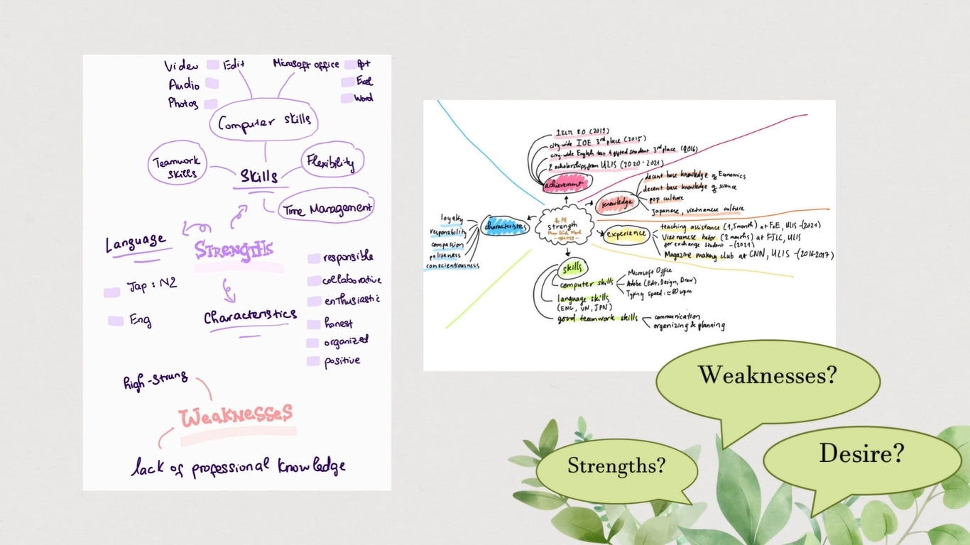

Slide 8
1
Khóa học đem lại những lợi ích gì?
2
3

Slide 9

Hiểu về thị trường lao động và xu hướng công việc

Slide 10
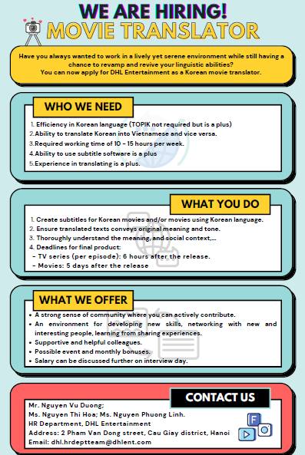


Slide 11
1
Khóa học đem lại những lợi ích gì?
2
3

Slide 12

Hiểu và thực hành các bước trong
quy trình tuyển dụng

Slide 13
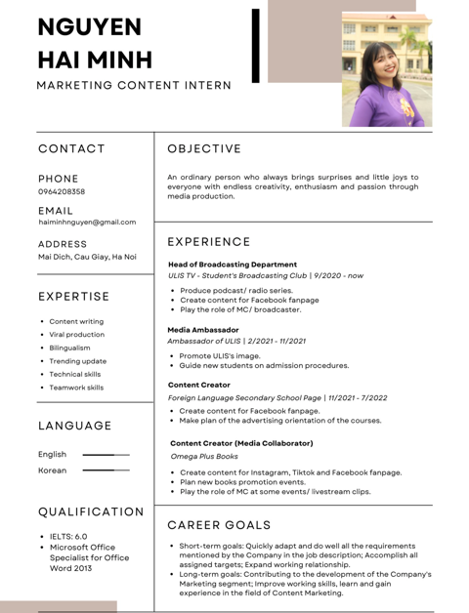
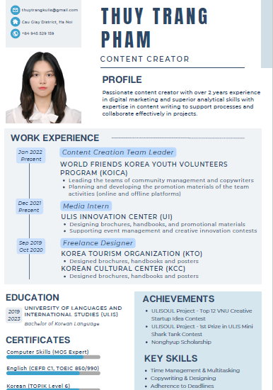

Slide 14
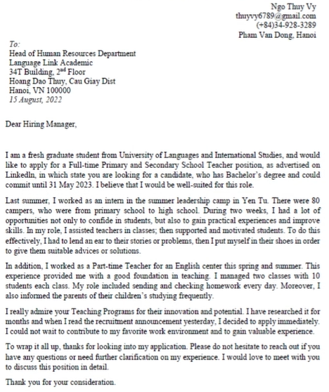
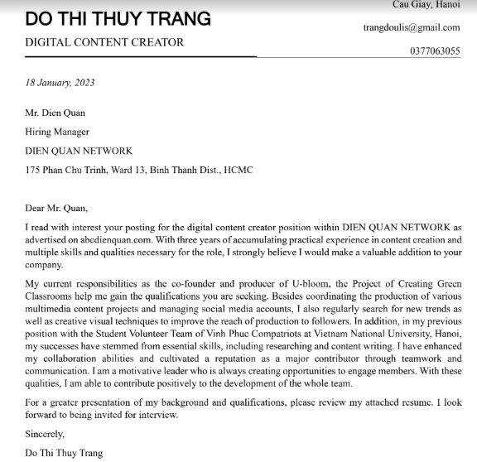

Slide 15

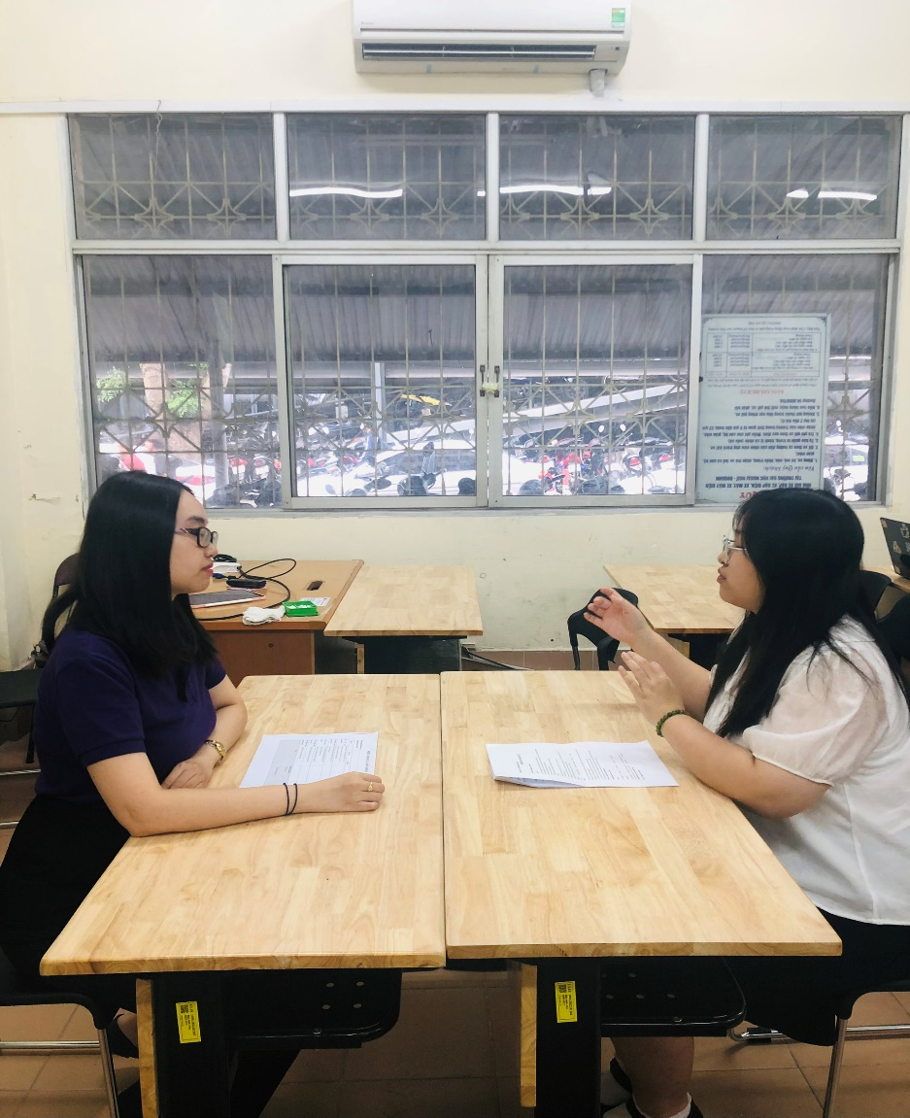

Slide 16
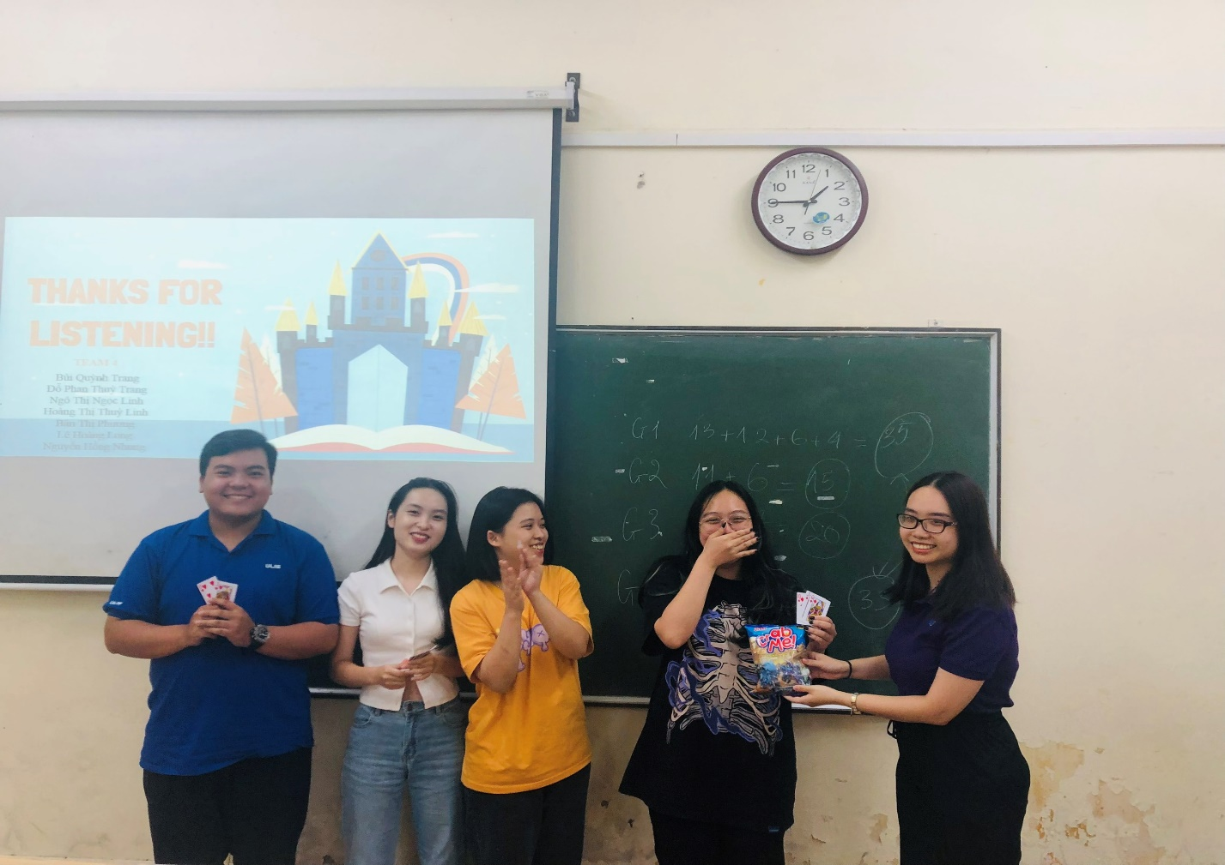
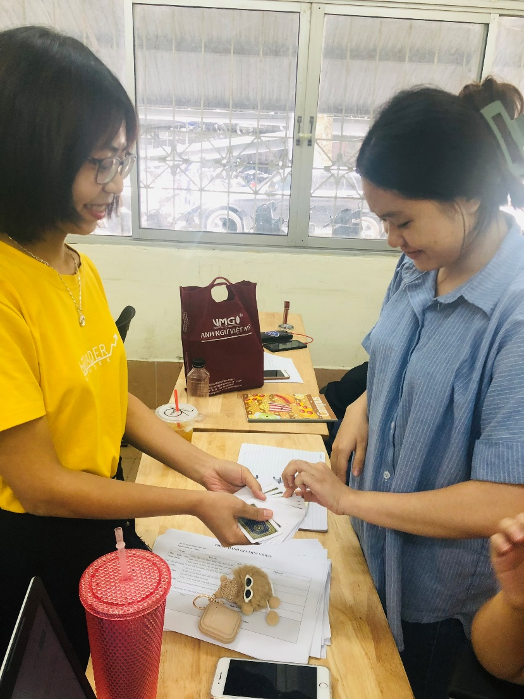

Slide 17
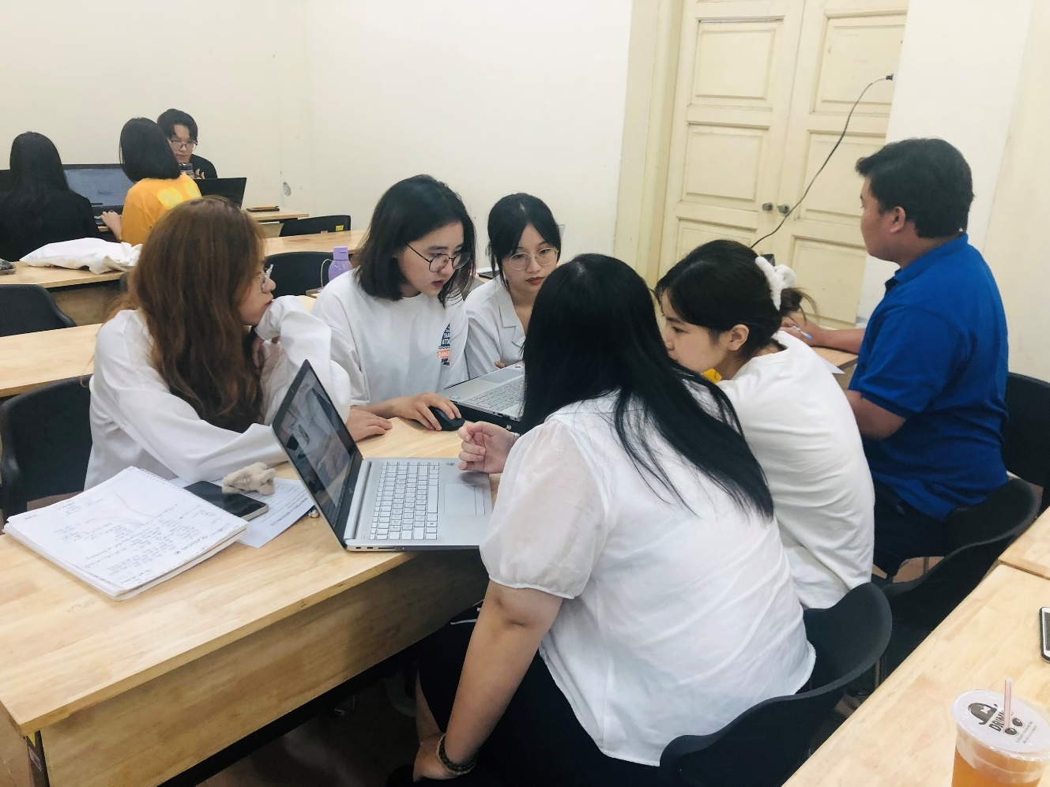
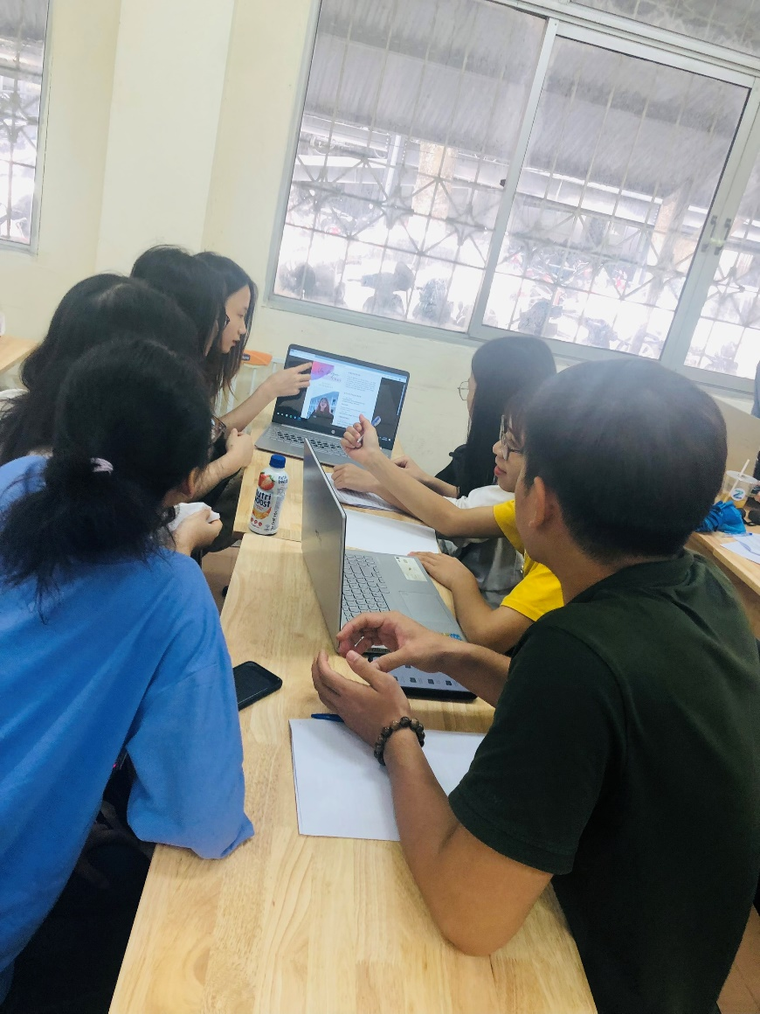

Slide 18
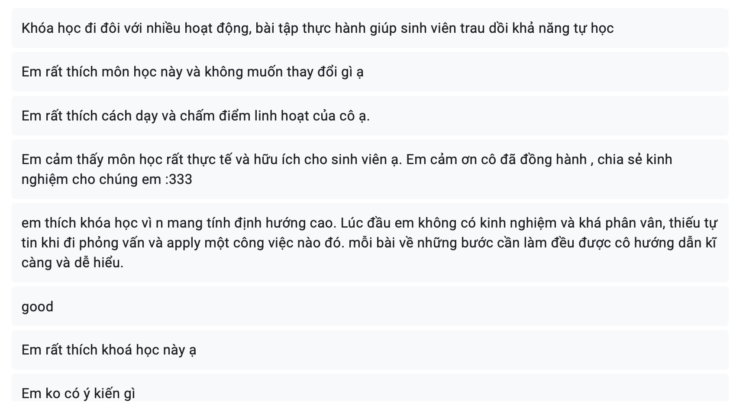

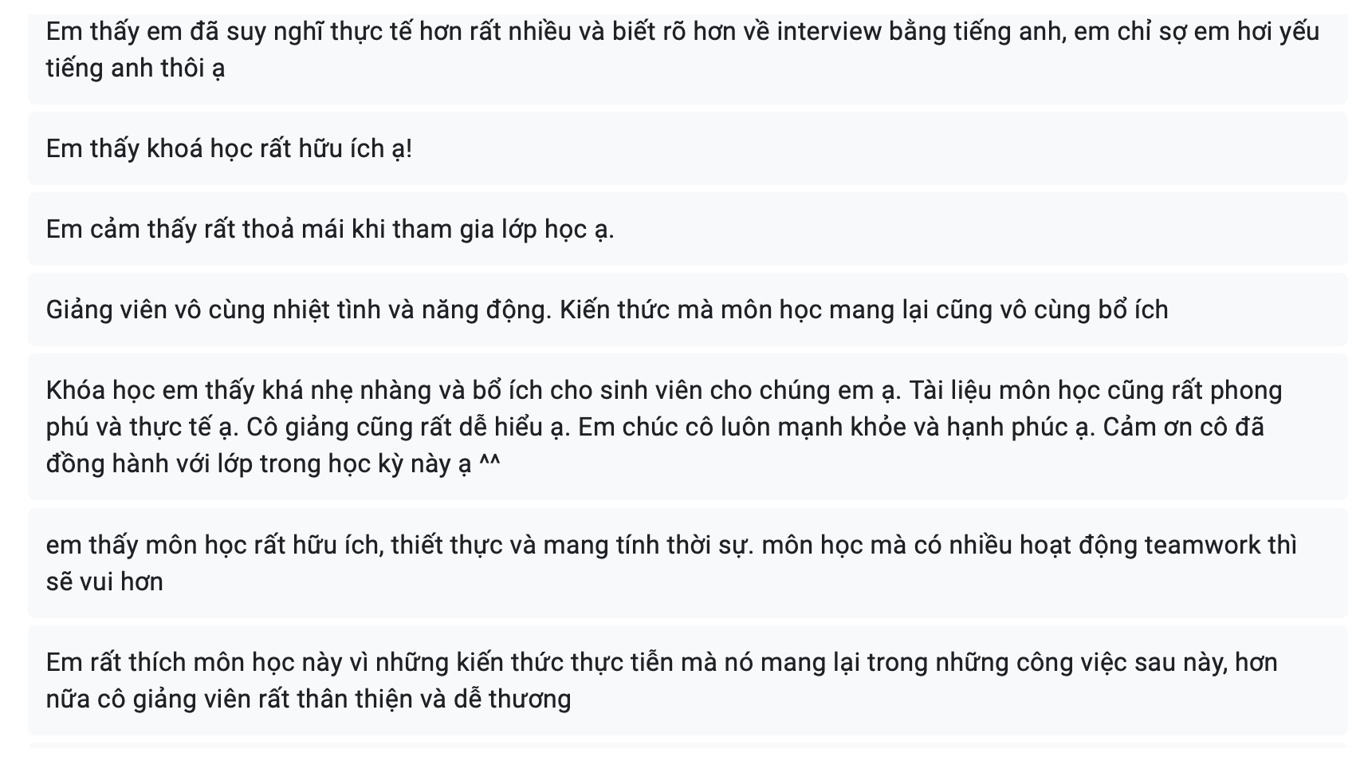
Course Feedback

Slide 19


